Slide 1

Хранение и передача данных.
YAML

Slide 2

YAML (YAML Ain’t Markup Language) - еще один текстовый формат для записи данных.
YAML более приятен для восприятия человеком, чем JSON, поэтому его часто используют для описания сценариев в ПО.
Как и Python, YAML использует отступы для указания структуры документа. Но в YAML можно использовать только пробелы и нельзя использовать знаки табуляции.
Еще одна схожесть с Python: комментарии начинаются с символа # и продолжаются до конца строки.

Slide 3
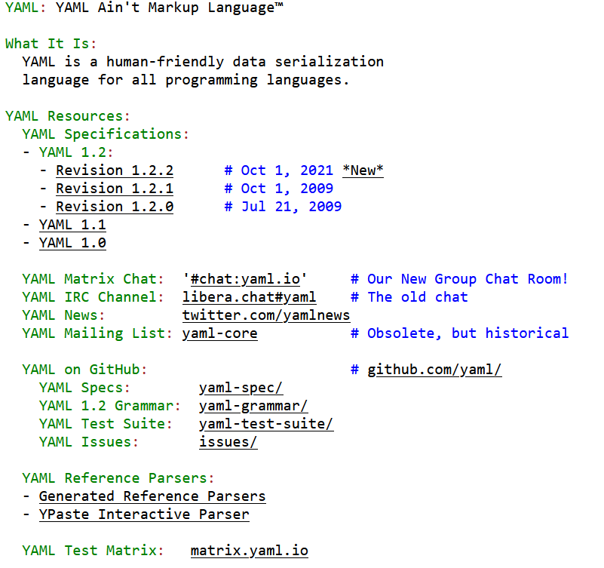

Slide 4

Список может быть записан в одну строку:
Или каждый элемент списка в своей строке:
Когда список записан таким блоком, каждая строка должна начинаться с - (минуса и пробела), и все строки в списке должны быть на одном уровне отступа.

Slide 5


Словарь также может быть записан в одну строку:
Или блоком:

Slide 6

Строки
Строки в YAML не обязательно брать в кавычки. Это удобно, но иногда всё же следует использовать кавычки. Например, когда в строке используется какой-то специальный символ (специальный для YAML).
Такую строку, например, нужно взять в кавычки, чтобы она была корректно воспринята YAML:

Slide 7
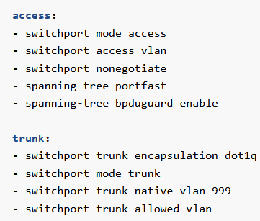
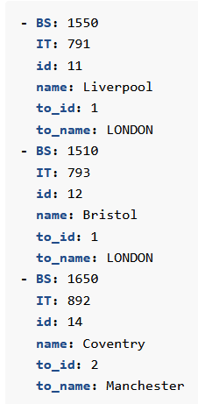
Комбинация элементов
Словарь, в котором есть два ключа: access и trunk. Значения, которые соответствуют этим ключам - списки команд:

Slide 8

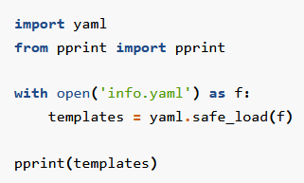
Модуль PyYAML
Для работы с YAML в Python используется модуль PyYAML. Он не входит в стандартную библиотеку модулей, поэтому его нужно установить:
Чтение из YAML

Slide 9
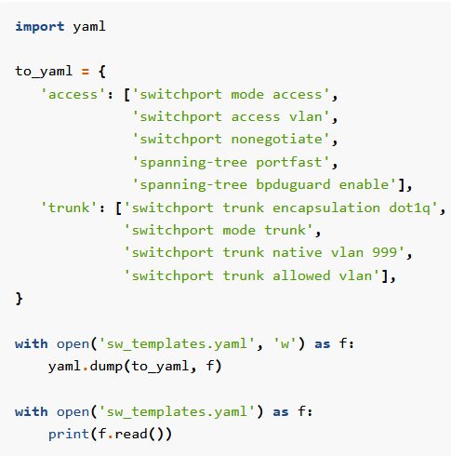
Запись в YAML

